Slide 1
Экспедиции Санкт-Петербурга
Авторы проекта: Фурсова Ксения, Энгель Василиса

Slide 2
Введение
Данный проект показывает выставки, которые заинтересовали авторов проекта и которые проходили в Санкт-Петербурге на момент его создания. Выставки разделены на 4 категории: живопись, искусство (литература, архитектура и пр.), исторические и естественно-научные.

Slide 3
Технологии
Для реализации данного проекта использовались:
HTML
CSS
Bootstrap
Flask
SQLAlchemy
API Яндекс-карт
Jinja2
Glitch

Slide 4
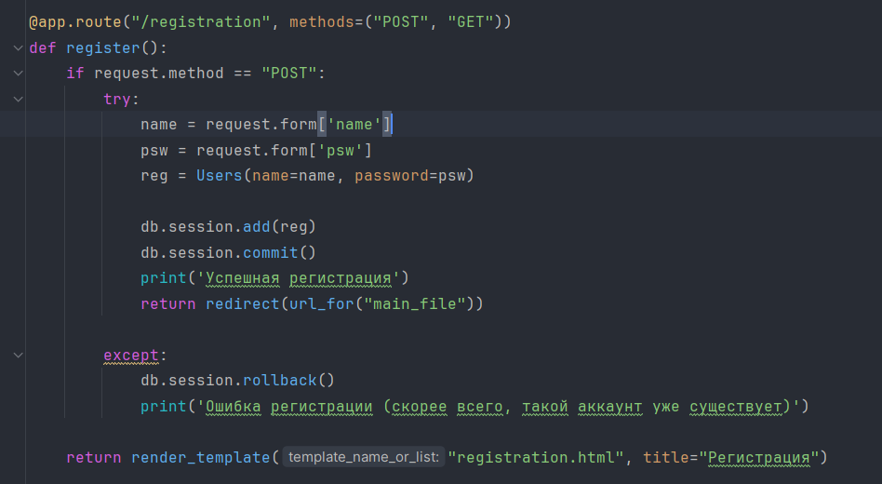
Регистрация

Slide 5
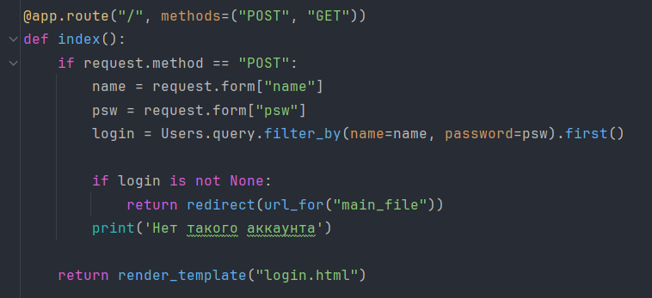
Авторизация

Slide 6
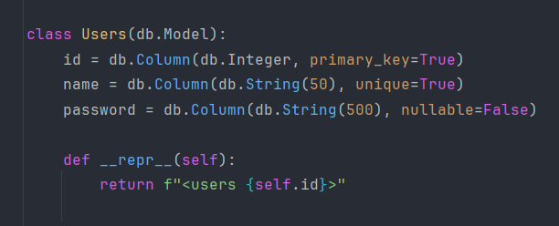
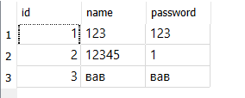
База данных пользователей
Класс базы данных
Пример данных

Slide 7
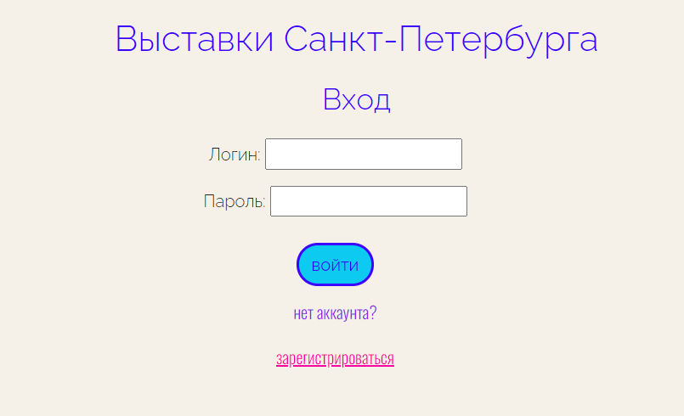
Особенности оформления
Bootstrap был использован для реализации кнопок

Slide 8
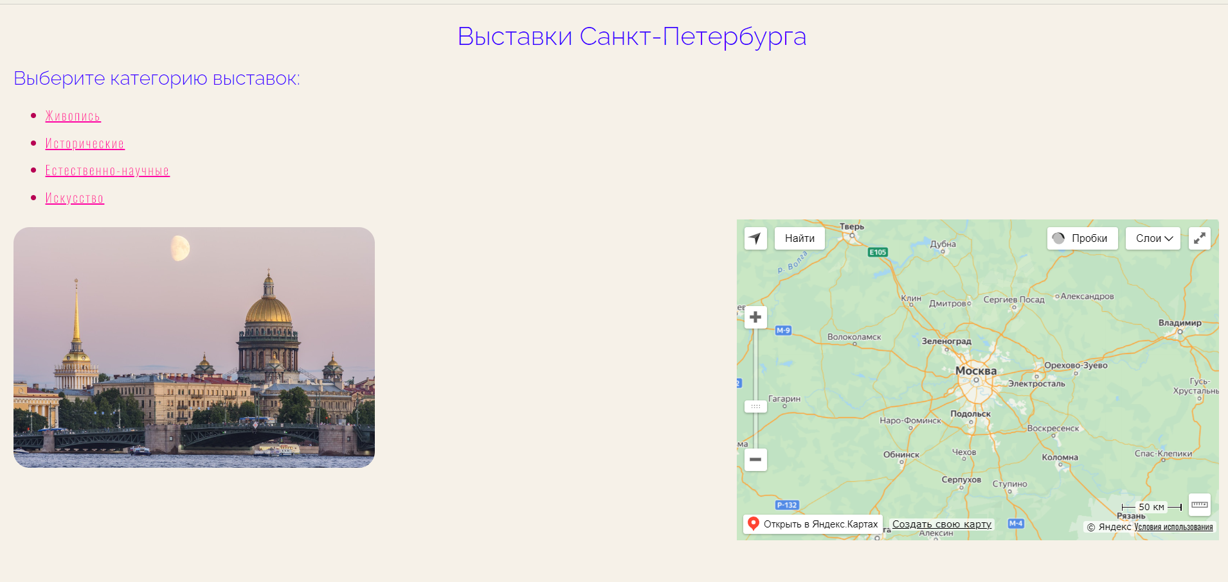
Главная страница
API яндекс-карт
Можно нажать

Slide 9
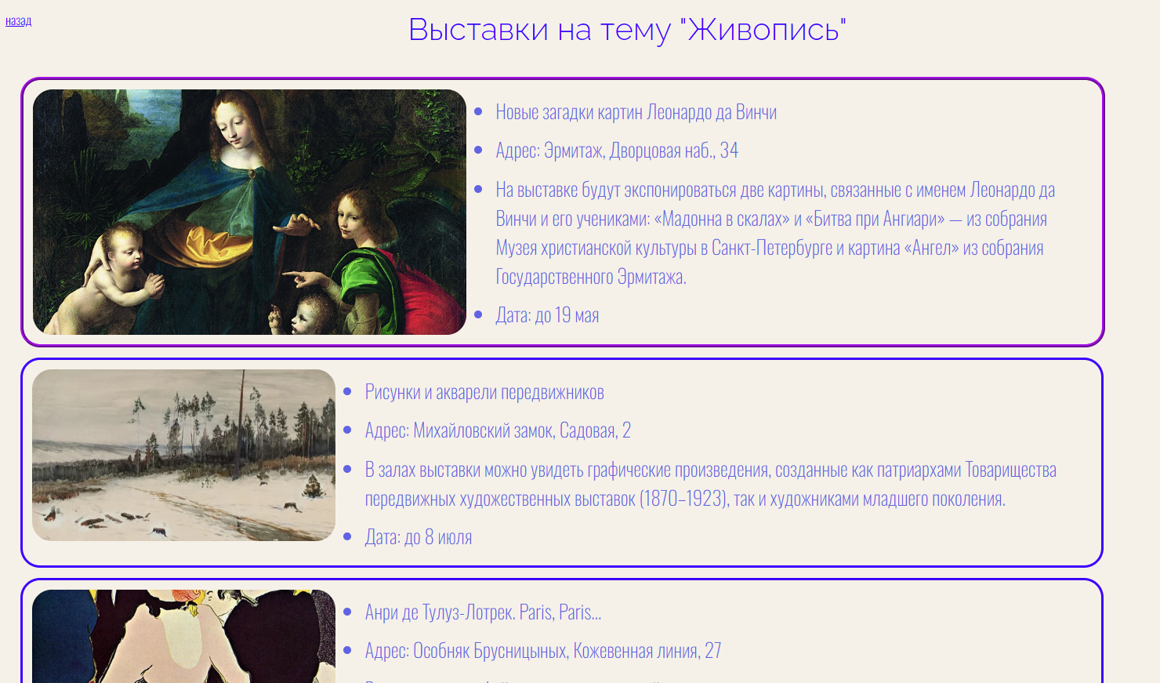
При наведении картинка увеличивается, а граница контейнера окрашивается в фиолетовый

Slide 10
Заключение
Мы сделали сайт, который отображает выставки, используя различные изучаемые технологии.
В данном проекте данные на сайте занесены нами вручную. В дальнейшем можно сделать так, чтобы сайт сам собирал информацию каких-либо ресурсов с о выставках и обновлялся.

